Slide 1
Současná screeningová vyšetření těhotných – biochemická diagnostika VVV, NTD a preeklampsie
Alena Tichá
Ústav klinické biochemie a diagnostiky
Fakultní nemocnice Hradec Králové

Slide 2
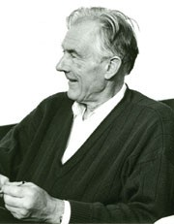
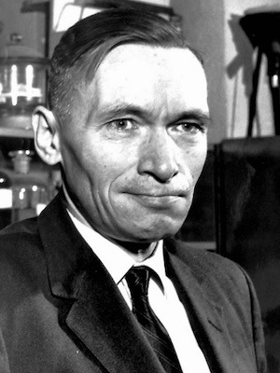
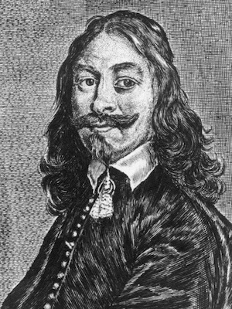
Historie VVV
vrozené chromozomální aberace – typ genetické mutace (poloha, počet chromozomů)
VVV - již u kosterních nálezů (Sparta – infanticita postižených jedinců – oficiální)
1866 – John L. Down (mongolismus) → 1959 - Jérôme Lejeune
1657(1960) – Thomas Bartholin - Klaus Patau
1960 – John Hilton Edwards
1962 – Thalidomidová aféra
incidence 3 - 5 %, celosvětově se narodí 6 %
https://www.researchgate.net/publication/21324718_Dr_Langdon_Down_1828-1896_and_%27mongolism%27
https://www.nature.com/articles/ng1207-1417
https://litfl.com/klaus-patau/

Slide 3
Situace v ČR
registr – od r. 1964
80. léta - vyšetřováním AFP a hodnotilo se společné riziko s věkem – ženám nad 35 let byla automaticky nabízena AMC
90. léta - screening ve 2. trimestru (AFP, hCG, uE3) prováděn u všech těhotných
po roce 2000 se rozšířilo vyšetřování v 1. trimestru a screening se posunul od laboratorních markerů ke gynekologickým
více než 90% žen s prenatální Dg DS u plodu zvolí předčasné ukončení těhotenství
Incidence v ČR
2015: 271 Down (264 ukončeno) , 78 Edwards (vše ukončeno), 25 Patau (vše ukončeno)
2018: 277 Down (271 ukončeno), 88 Edwards (86 ukončeno), 33 Pattau (32 ukončeno)
Diagnostikováno v průměru v 15,5 týdnu GA
5 000 pozitivní screening / 100 000 (PPH 5 %)

Slide 4
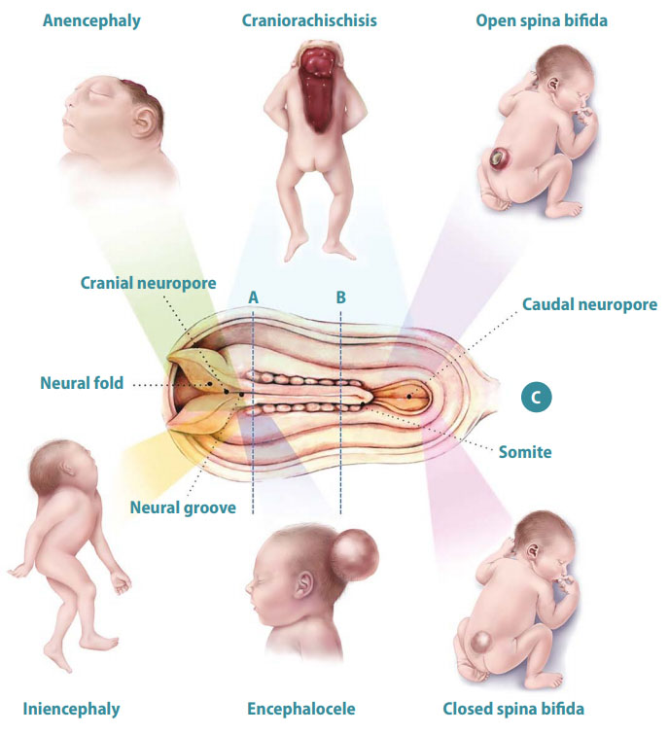
NTD – Neural Tube Defects -
skupina malformací mozku a míchy
většina plodů – samovolný potrat či odumírá intrauterinně
perikoncepční vitaminová suplementace
Encefalokéla
Spina bifida
Anencefalus
Hydrocefalus
https://www.cdc.gov/ncbddd/birthdefects/surveillancemanual/quick-reference-handbook/neuralTubeDefects.html

Slide 5
SLOS
1964 – amer. pediatr David Smith, belg. pediatr Luc Lemli a něm.–amer. genetik John Opitz
autozomálně recesivně dědičné onemocnění
porucha metabolismu cholesterolu - mutace genu pro 7 – dehydrocholesterolreduktázu
hromadí se prekurzory 7 a 8 dehydrocholesterol -toxické pro embryo
rozštěp patra, syndaktylie druhého a třetího prstce, dysmorfismus obličeje, mikrocefalie, malformace srdce, plic, jater, ledvin, nadledvin, pankreatu a mozku
četnost 1 : 20 000 až 1 : 40 000, v ČR 1 : 10 000
stanovení uE3!

Slide 6
biochemické markery – total HCG a fβHCG
glykoprotein, lidský choriogonadotropin – 2 podjednotky α a β, případně core (degradační produkt v moči)
v tělních tekutinách - intaktní molekula hCG, i volné podjednotky
produkují buňky syncytiotrofoblastu
stimuluje funkci žlutého tělíska
maximum v 8 -10. týdnu, pak pokles
zvýšené hodnoty v 1. i 2. trimestru detekce Downova s. u ostatních naopak snížené

Slide 7
biochemické markery – PAPP-A (Pregnancy associated plasma protein A)
enzym ze třídy metaloproteináz (produkují buňky syncytiotrofoblastu) závislá na Zn
byly popsány v r. 1973 - detekovány imunochemicky v séru těhotných
4 typy- A,B,C a D (Typ D = lidský placentární laktogen (hPL), typ C = SP1 protein. Funkce typu B zatím neznámá funkce)
štěpí IGFBP - regulace lokálních proliferačních reakcí – fetoplacentárního růstu, což vede k aktivaci IGF
nárůst od 7. týdne gravidity, exponenciálné po celou dobu, ↑↑↑c v séru těhotných jsou na konci III. trimestru - po porodu okamžitě koncentrace klesá
biologický poločas rozpadu je 3-4 dny
snížené hodnoty v 1. trimestru detekce VVV
↓↓↓ hodnoty indikují blížící se potrat

Slide 8
biochemické markery – AFP
fetální a-globulin produkovaný primárně žloutkovým váčkem a od 13. týdne syntetizován fetálními játry
fyziologické těhotenství – ↓ AFP v plodové vodě a ↑ v mateřském séru
↑ AFP mezi 15.-20.týdnem – defekty poruch uzávěru neurální trubice (Open Neural Tube Defects - ONTD )
↓ AFP – detekce VVV

Slide 9
biochemické markery – uE3
hlavní steroidní hormon syntetizovaný placentou
v mateřské cirkulaci v malém množství jako volný steroid (jinak vazba glukuronid a sulfát)
důsledek vylučování estriolu játry plodu a placentou
indikátor dobrého stavu plodu a funkce placenty
prekurzory - cholesterol a pregnenolon pocházejí od matky a z placenty
nadledviny plodu - pregnenolon na DHEA, který játra plodu přemění na 16-OH-DHEA-sulfát→ projde placentou a je přeměn na E3 a jde do krve matky (poločas je před konjugací v játrech přibližně 20 min.)
↓uE3 – detekce VVV

Slide 10
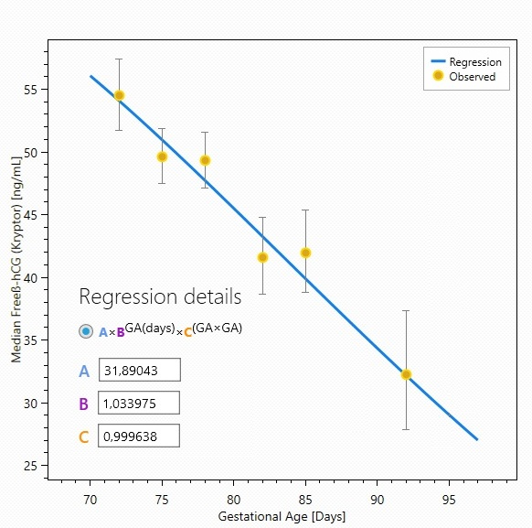
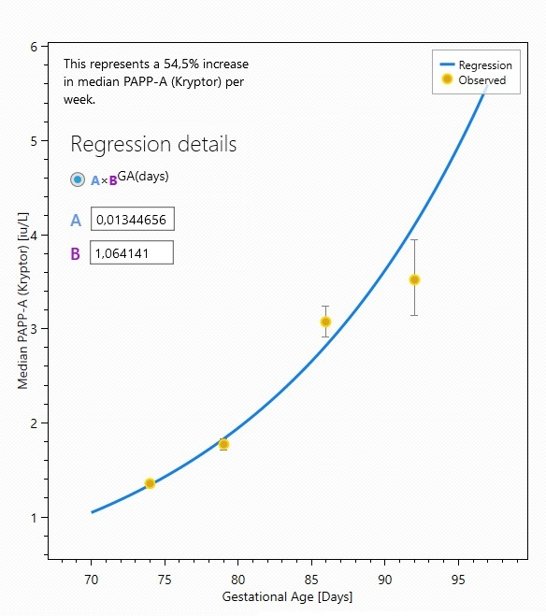

Slide 11
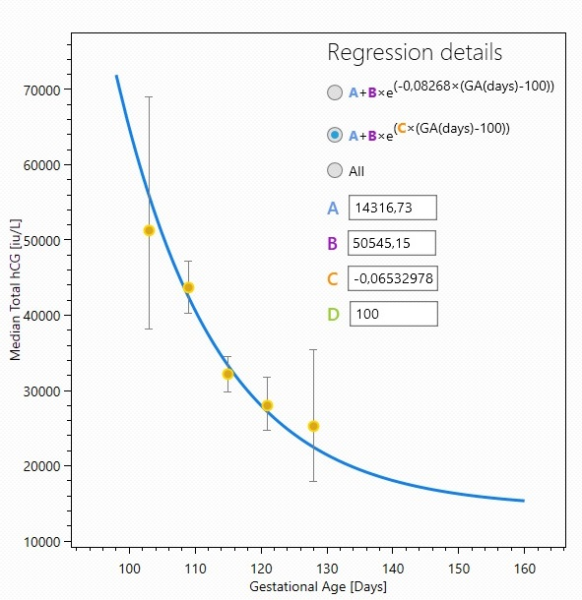
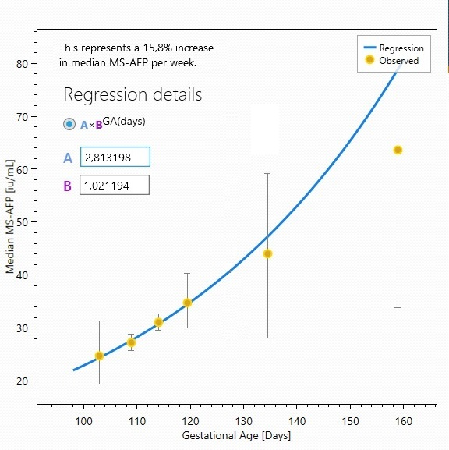
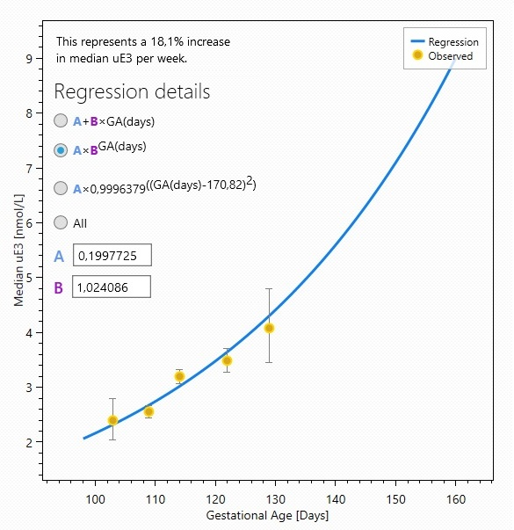

Slide 12
Měření CRL – crown rump lenght
zdroj PGK FN HK
Notes:
12

Slide 13
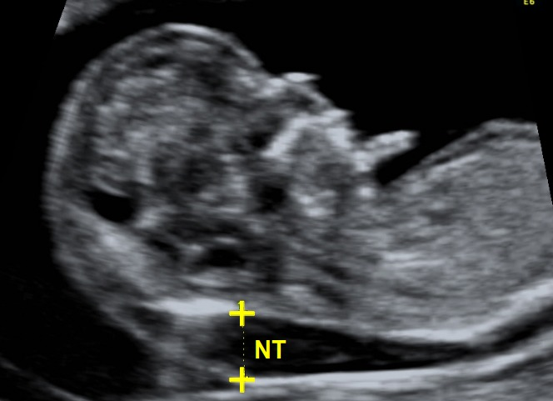
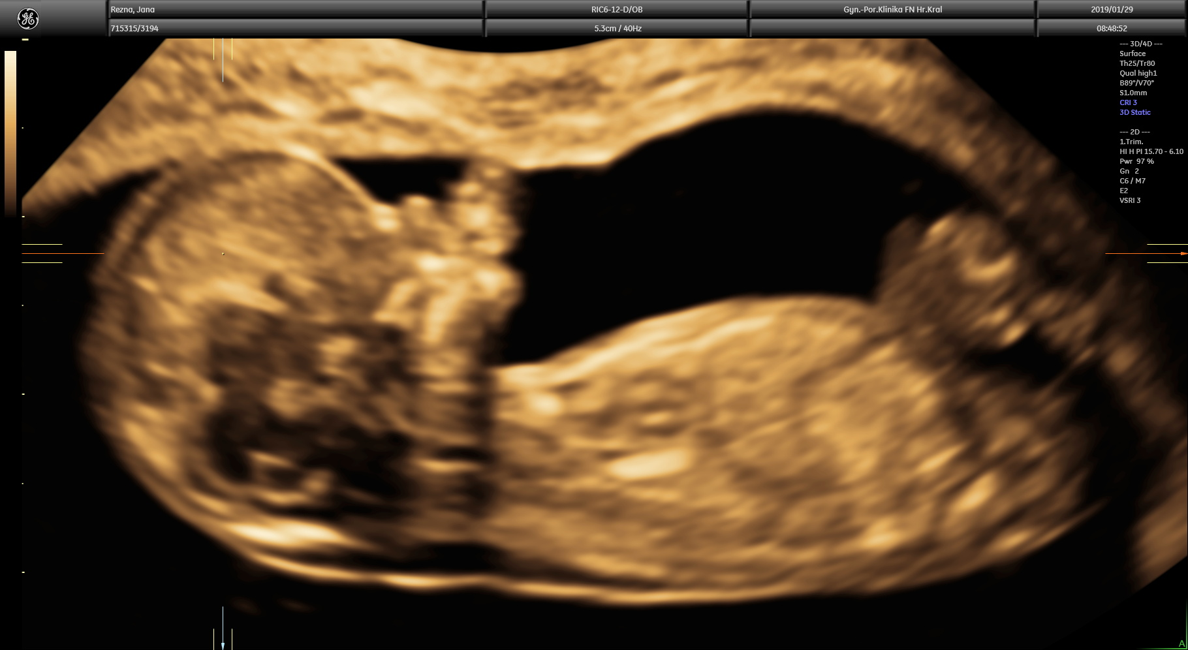
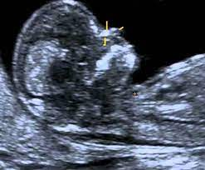
NT - nuchální translucence
https://fetalmedicine.org/fmf-certification-2/nuchal-translucency-scan
zdroj PGK FN HK
- prevalence chromozomálních vad se zvyšuje s rostoucí NT
https://fetalmedicine.org/fmf-certification-2/nasal-bone
NB – nosní kůstka
Notes:
13

Slide 14
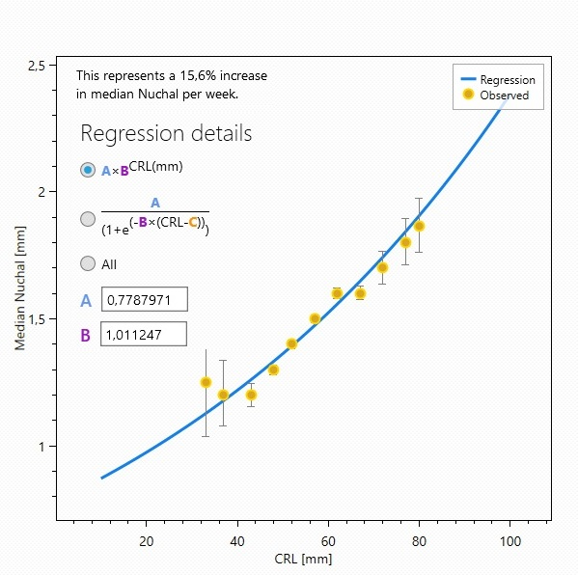

Slide 15
Preeklampsie
těhotenstvím podmíněná hypertenze s proteinurií a edémy po 20. týdnu těhotenství
závažné onemocnění pouze v těhotenství (70 % se vyskytuje v těhotenství, u 30 % žen se může projevit až po porodu)
manifestuje se ve 3. trimestru, 4 – 8 % těhotenství
incidence:
10-14 % u primipar
5-7 % u multipar
22 % se u dcer matek s PE
35 % žen sester s PE

Slide 16
poškodí se endotel cévní stěny a na něm se aktivují trombocyty, unikají tekutiny do třetího prostoru, dojde k edému, hypovolémii a hemokoncentraci
vzniká z důvodu nerovnováhy mezi látkami v krvi těhotné, které působí prokoagulačně a protikoagulačně - dochází k poškození vnitřní výstelky cév (celkové vazokonstrikci - zůžení cév → vzestupu krevního tlaku), úniku bílkovin do moči a rozvoji otoků horních i dolních končetin – vzniká generalizovaný vasospasmuz, aktivace koagulační kaskády a multiorgánové selhání
rizikové faktory (IVF, nuliparita a multiparita s odstupem těhotenství <2 a >10 let, omezená expozice spermatem, mola)

Slide 17
PlGF – placentární růstový faktor
protein ze skupiny VEGF
má klíčový význam v angiogenezi a vaskulogenezi u embryogeneze
proangiogenní faktor
je produkován planentárním trofoblastem, fyziologicky nízké koncentrace jsou produkovány v srdci, plicích, štítné žláze a kosterním svalstvu
výrazně snížená koncentrace cirkulujícího volného PlGF byla pozorována u těhotných žen, u nichž následně došlo k vyvinutí preeklampsie

Slide 18
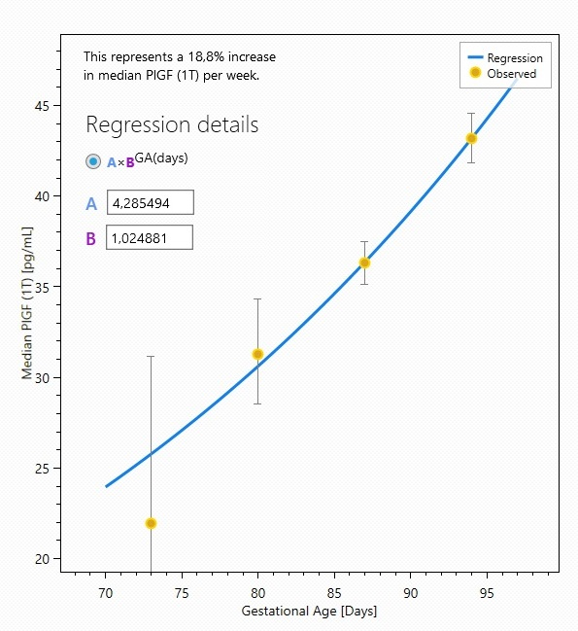

Slide 19
PE- predikce
hodnocení anamnestických rizikových faktorů
biofyzikální
MAP (střední arteriální tlak) MAP = dTK + { ( sTK – dTk ) : 3 })
dopplerovské UZ měření uterinních arterií - flowmetrie uterinních arterií (PI UtA) - nepřímo hodnotící utero-placentární (U-P) cirkulaci
biochemické markery – PlGF, PAPP-A
prevence: užití ASA 100 mg/večer před 14.týdnem medikace do do 32- 34.týdne – profituje z toho 82 % pacientek

Slide 20
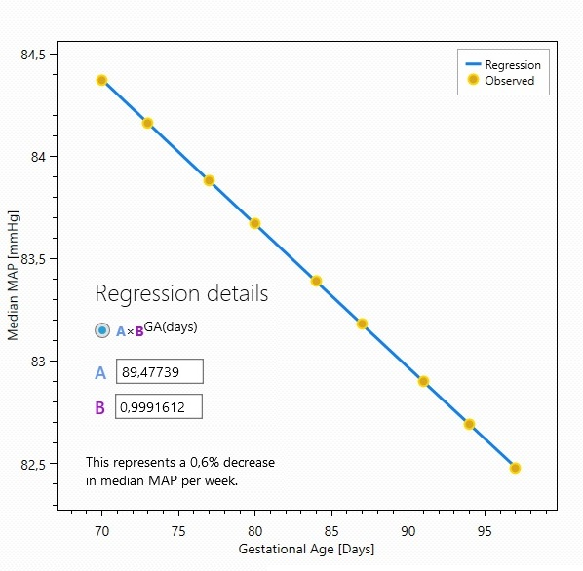

Slide 21
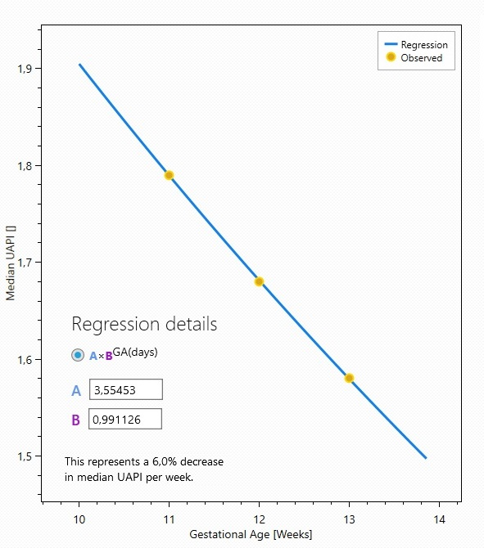

Slide 22
https://www.lmsalpha.co.uk/features/integrated_test

Slide 23
Doporučení o laboratorním screeningu
vrozených vývojových vad v prvním a druhém trimestru těhotenství
https://www.slg.cz/2018/doporuceni-o-laboratornim-screeningu-vvv-v-i-a-ii-trimestru-aktualizace
Česká společnost klinické biochemie (ČSKB ČLS JEP) a Společnost lékařské genetiky a genomiky ČLS JEP (SLG ČLS JEP)
Aktualizace schválená v květnu 2018
Systém provádění screeningu v 1. a 2. trimestru je dán dohodou mezi laboratoří, gynekology a genetiky.

Slide 24
1. Sekvenční varianta integrovaného testu
10+0 -11+3: PAPP-A, resp. volný βhCG , ev. PlGF
11+0 - 13+6: měření NT sonografistou certifikovaným a pravidelně auditovaným u FMF Londýn.
Předběžné vyhodnocení testu, vysoce pozitivní screening
(obvykle riziko vyšší než 1:100) řešit okamžitě.
Ostatní těhotné ženy pokračují do 2. trimestru 15+0 – 20+0: AFP, hCG, uE3.
Společné vyhodnocení po dokončení všech vyšetření.
V místech, kde není možné nabídnout spolehlivé měření NT je doporučován sérum integrovaný test, který vyhodnocuje pouze biochemické markery stanovené v krvi v obou trimestrech.
2. Kombinovaný test
10+0 - 13+6: PAPP-A, volný βHCG, ev. PlGF
11+3 – 13+6: změření NT sonografistou certifikovaným a pravidelně auditovaným u FMF Londýn . Výtěžnost tohoto testu je vyšší při odběru biochemických markerů v 10. – 11. týdnu než při odběru ve 13. týdnu.
3. Biochemický screening v 2. trimestru – (triple nebo double test) 15+0 – 20+0: AFP, hCG, resp. uE3
Samostatně prováděný je vhodný pro ženy, které se dostaví pozdě na vyšetření v 1. trimestru, nebo při později zjištěné graviditě.

Slide 25
Vyhodnocení rizika a faktory ovlivňující screening VVV
Data ze žádanky
anamnestická data těhotné ženy
data z UZ
biochemické markery
Software Alpha
→ MoM – multiple of Median!!!
→ číselné vyjádření pravděpodobnosti přítomnosti některé ze sledovaných vrozených vývojových vad
v poměru 1 : XXX

Slide 26
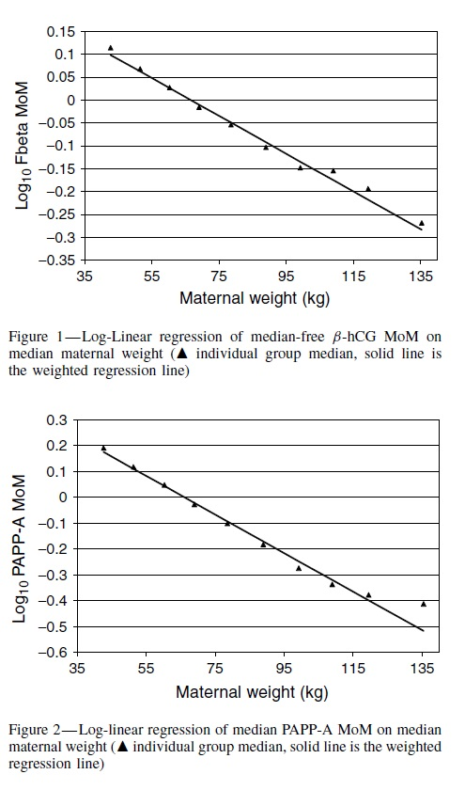
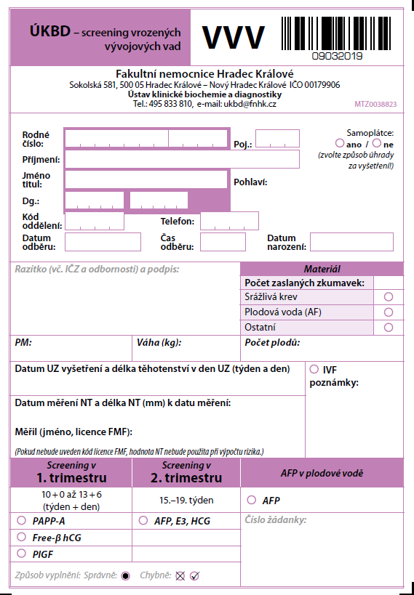

Slide 27
T21 - I.trimestr v posledních dvou letech
 | věk | PAPP-A MoM | FHCG MoM | NT mm | Riziko bez NT | Riziko + NT
1 | 25 | 0,48 | 2,31 | 2,6 | 1:220 | 1:20
2 | 39 | 0,22 | 0,69 | 4,5 | 1:25 | 1:2
3 | 42 | 0,48 |  | - | 1:60 | missed ab.
4 | 32 | 0,59 | 1,74 | 3,5 | 1:330 | 1:12
5 | 33 | 0,19 | 3,54 | 2,8 | 1:3 | >1:2
6 | 44 | 0,35 | 0,93 | 2,0 | 1:16 | 1:2
7 | 42 | 0,16 | 0,99 | 2,2 | 1:5 | 1:9
median | 39 | 0,35 | 0,99 | 2,7

Slide 28
T18 – I. trimestr - v posledních dvou letech
 | věk | PAPP-A MoM | FHCG MoM | Riziko T21 bez/s NT | Riziko T18 bez/s NT | Riziko T13 bez/s NT | NT mm
1 | 39 | 0,11 | 0,17 | 1:70/ 1:210 | 1:4/ 1:65 | 1:13/1:65 | 1,8
2 | 41 | 0,11 | 0,25 | 1:120/1:4 | 1:2/1:2 | 1:9/1:5 | 5,4
3 | 30 | 0,17 | 0,29 | 1:2100/ - | 1:420/ - | 1:280/ - | -
4 | 29 | 0,21 | 0,29 | 1:1900/1:18 | 1:440/1:2 | 1:290/1:5 | 6,7
T13 – I. trimestr – v posledních dvou letech
 | věk | PAPP-A MoM | FHCG MoM | Riziko T21 bez/s NT |  | Riziko T18 bez/s NT | Riziko T13 bez/s NT | NT
1 | 40 |  |  | v lab. nestanoveno GA 9+3 |  |  |  | 5,5
2 | 42 | 0,14 | 0,31 | 1:60/ 1:2 | 1:3/ 1:2 |  | 1:8/1:5 | 5,3
3 | 27 | 0,40 | 0,32 | 1:5600/1: 2000 | 1:2100/1:6100 |  | 1:1400/1: 4200 | 1,8

Slide 29
T21 - II.trimestr v posledních dvou letech
 | věk | AFP MoM | HCG MoM | Ue3 MoM | Riziko
8 | 33 | 0,65 | 1,42 | 0,57 | 1:75,T18
9 | 40 | 0,37 | 4,5 | 0,63 | 1:2,T18

Slide 30
Laboratorní kazuistiky

Slide 31
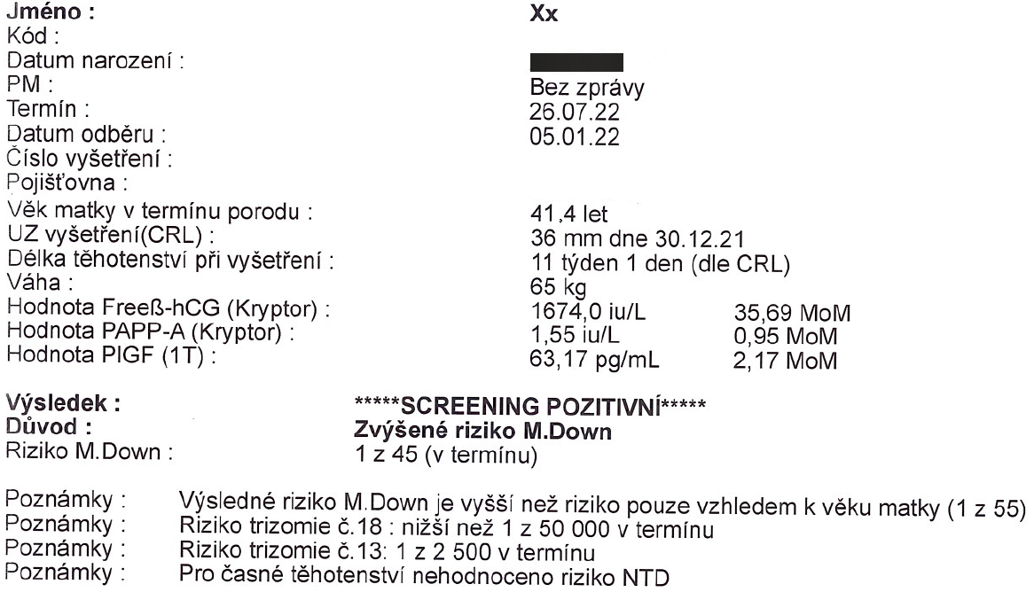
Nefrotický syndrom
total HCGB 440 403 IU/l
↑fβHCG též u dendritické triploidie často paternální molou

Slide 32
Gastroschíza

Slide 33
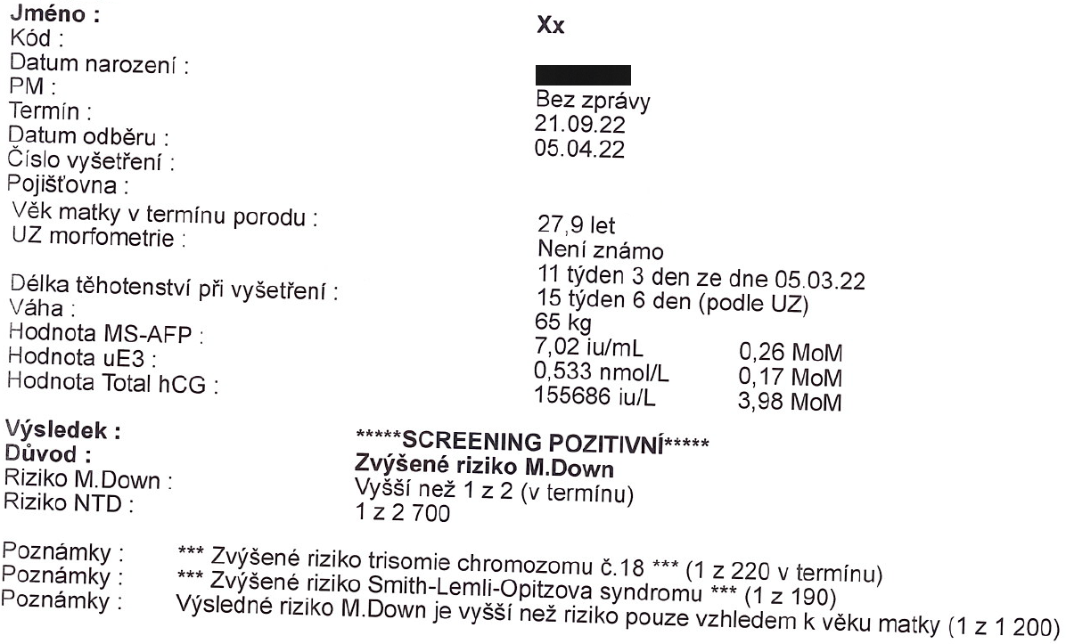
1. Trimestr změřený metodami AFP, HCGT,uE3

Slide 34
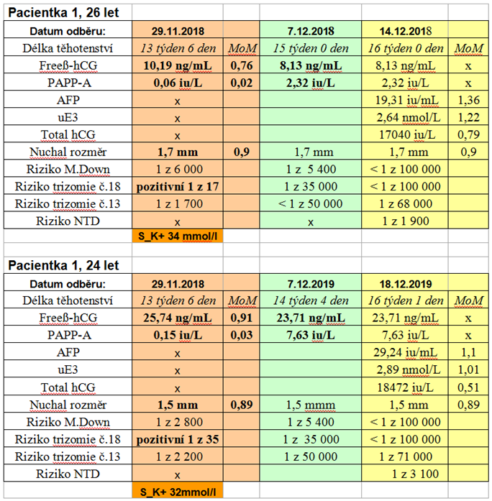

Slide 35
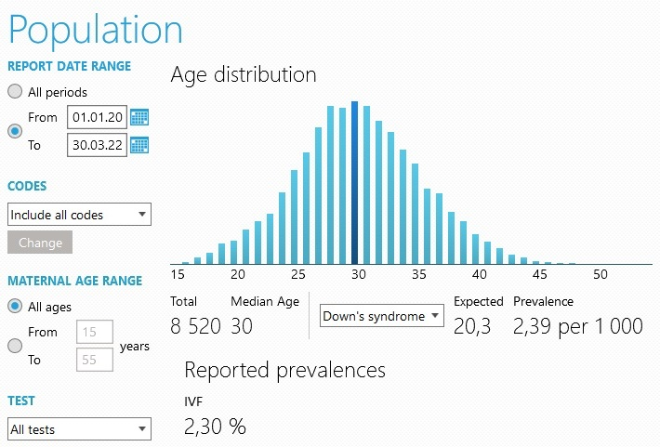

Slide 36
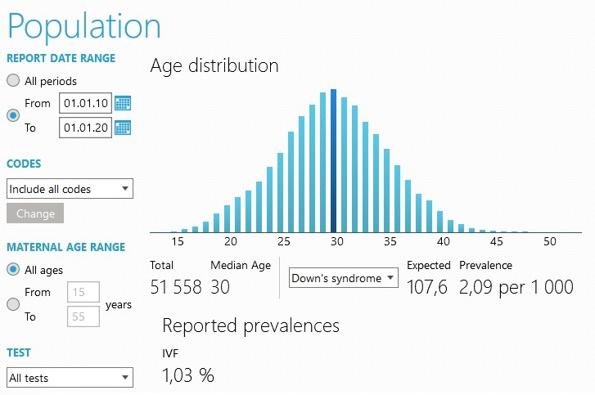

Slide 37
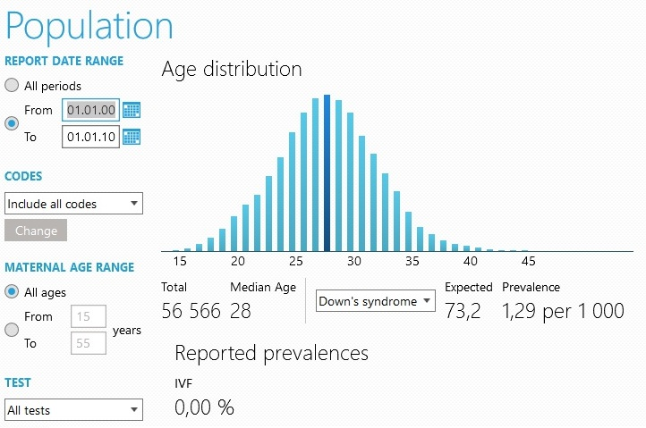

Slide 38
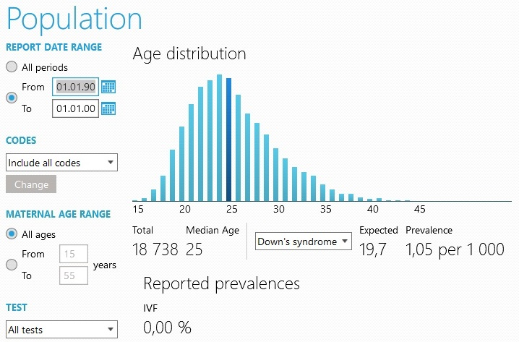

Slide 39
Podmínkou pro zařazení laboratoře do sítě laboratoří provádějících laboratorní screening vrozených vývojových vad (VVV) je doložitelné provádění minimálně 1 000 screeningových vyšetření ročně pro každý analyt, což platí pro biochemické markery 1. nebo 2. trimestru, aby byly spolehlivě určeny mediány pro daný gestační den.
Laboratoř ÚKBD počty vyšetřených vzorků v roce 2021
4921 I.trimestr
2584 II.trimestr (84% je integrováno)

